Slide 1

정밀안전검사 승강기 안전부품 설치 관련
검사업무 세부적용방안
안전총괄처 검사총괄실

Slide 2
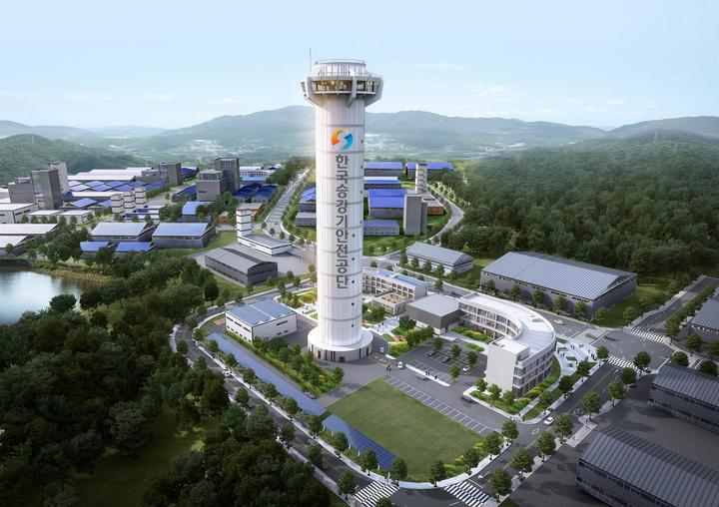
CONTENTS
01
관련고시
02
세부적용방안(요약)
03
세부적용방안(상세)
04
이행기간 연장 처리방법

Slide 3

01
관련고시
승강기 안전검사 시행 근거 「승강기 안전관리법」
제32조(승강기의 안전검사) ① 관리주체는 승강기에 대하여 행정안전부장관이 실시하는 다음 각 호의
안전검사(이하 “안전검사”라 한다)를 받아야 한다.
1. 정기검사
2. 수시검사
3. 정밀안전검사 : 다음 각 목의 어느 하나에 해당하는 경우에 하는 검사. 이 경우 다목에 해당할 때에는
정밀안전검사를 받고, 그 후 3년마다 정기적으로 정밀안전검사를 받아야 한다.
다. 설치검사를 받은 날부터 15년이 지난 경우

Slide 4
01
관련고시
승강기 설치검사 및 안전검사에 관한 운영규정
부칙 제2조(판정기준의 경과조치)
② 제1항에도 불구하고 종전의 완성검사를 받은 날부터 21년이 지나 정밀안전검사를 세 번째 받는 승강기(주택용 엘리베이터는 제외한다)에 대해 다음 각 호의 구분에 따른 승강기부품 또는 장치에 관한 정밀안전검사의 판정기준은 별표 4의 규정을 따른다.
엘리베이터: ①브레이크시스템, ②상승과속방지장치, ③개문출발방지장치, ④승강장문 이탈방지장치,
⑤승강장문 비상가이드, ⑥카문 어린이 손 끼임 방지수단, ⑦승강장문 어린이 손 끼임 방지수단, ⑧자동구출운전수단
에스컬레이터(무빙워크): ① 주 브레이크, ② 보조브레이크, ③ 과속·역행방지수단, ④ 스커트 디플렉터, ⑤ 핸드레일 시스템

Slide 5
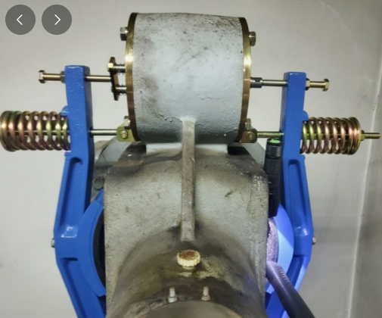
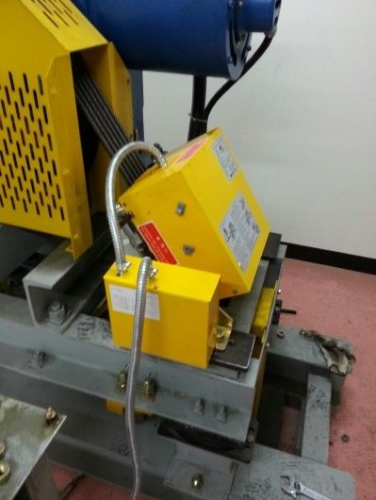
01
주요안전장치
엘리베이터 주요안전 장치
브레이크시스템
(기계적 ·전기적 2세트)
상승과속방지 및
문열림출발방지장치
(로프브레이크)
하나의 브레이크가
고장이 나도 다른
하나의 브레이크로
제동 가능
상승과속 및 문이 열린
상태에서 의도되지 않
은 움직임에 대한 보호

Slide 6
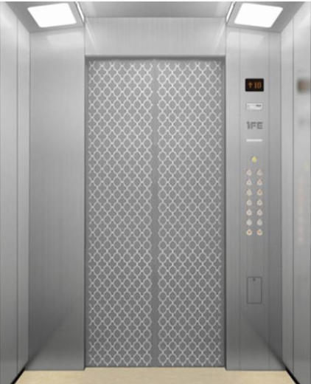
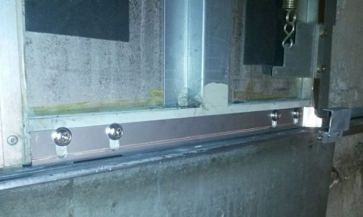
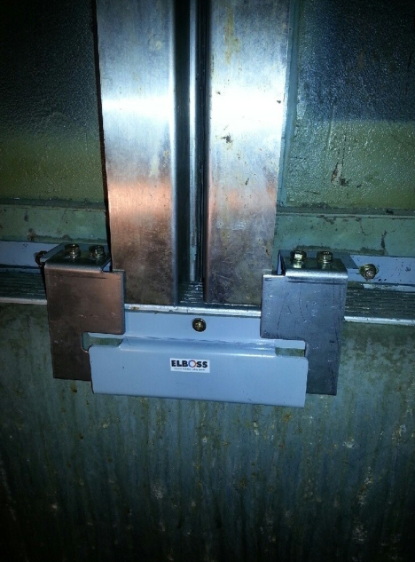
01
주요안전장치
엘리베이터 주요안전 장치
카 및 승강장문
손 끼임 방지장치
승강장문
이탈방지장치
어린이 손 끼임 안전
사고를 예방하기 위함
손가락감지수단 설치
또는 문짝과 문틀
틈새 5mm 이하
어느 정도의 충격에도
승강장 문이 이탈이
되지 않도록 보호하는
장치

Slide 7
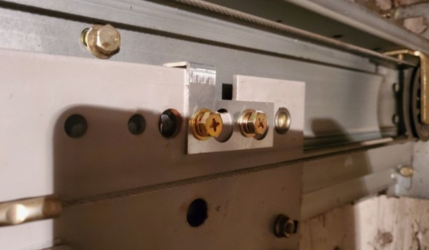
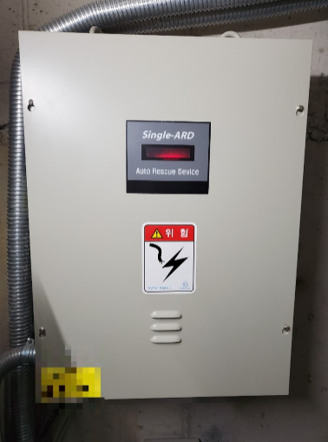
01
주요안전장치
엘리베이터 주요안전 장치
승강장문
비상가이드
자동구출운전장치
정전 또는 고장으로
인해 운행이 중단된
경우 근접층으로 자동
으로 구출해주는 장치
문의 충격이나 화재시
승강장 문이 이탈하지
않도록 보호 하는 장치

Slide 8
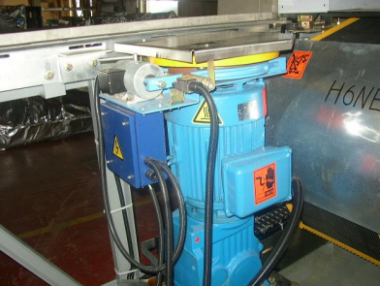
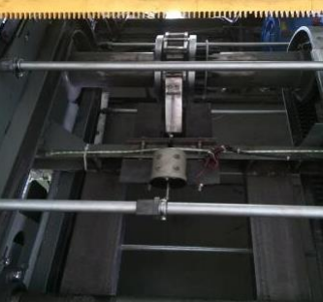
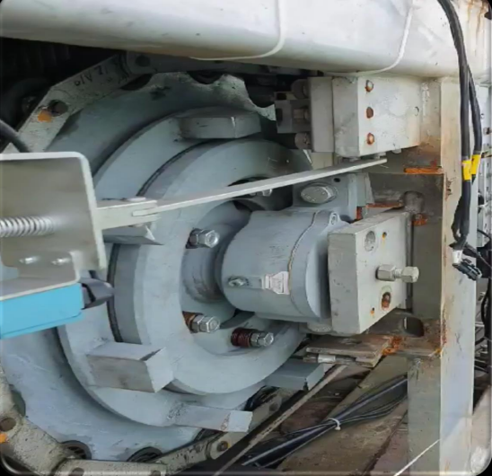
01
주요안전장치
에스컬레이터 주요안전 장치
주 브레이크
과속·역행방지수단 (보조브레이크)
전기적으로 2중으로
구성되고 브레이크의
작동을 확인할 수 있는
전기안전장치 설치,
전기적으로 제동이
풀리고 기계적으로
제동되는 구조
과속 및 의도되지 않은
운행방향의 역전 발생
시 정지하게 하는 수단

Slide 9
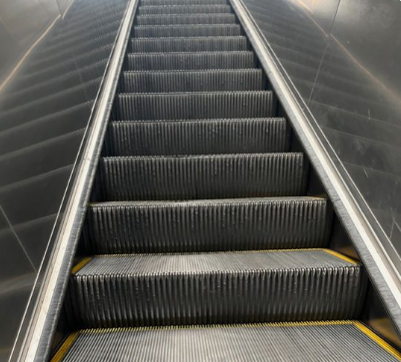
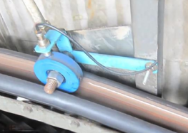
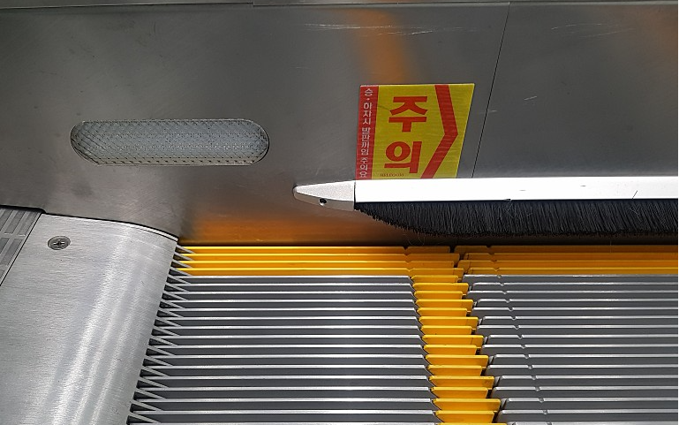
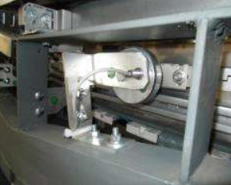
01
주요안전장치
에스컬레이터 주요안전 장치
스커트 디플렉터
핸드레일 시스템
스커트와 디딤판
사이에 끼이는
안전사고 예방
핸드레일 속도가 15초
이내 동안 실제 속도
보다 -15%이상 차이
발생시 동작

Slide 10
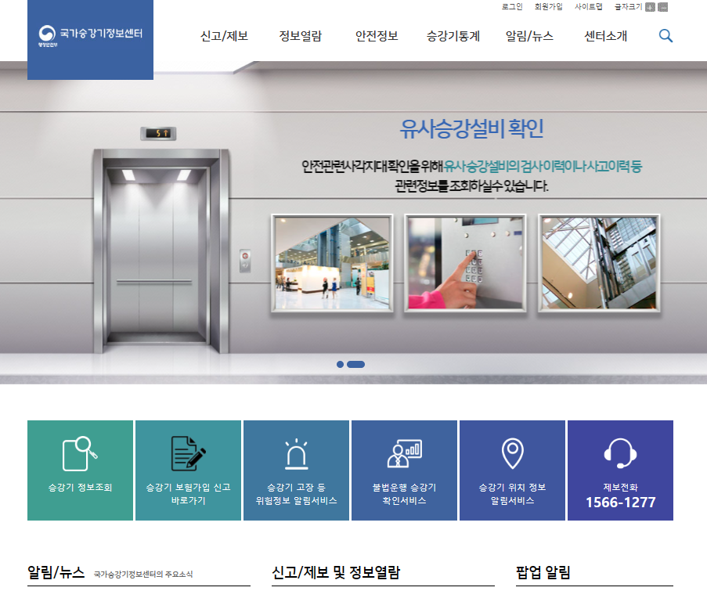
01
승강기 정보조회
[국가승강기정보센터]
승강기 정보조회

Slide 11
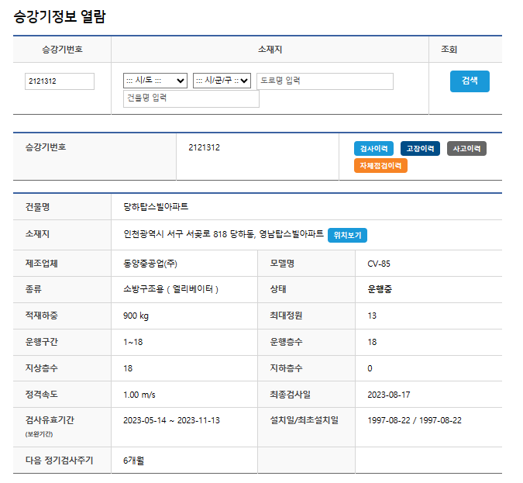
01
승강기 정보조회
[국가승강기정보센터]
승강기정보 열람(승강기번호,주소)
한국승강기안전공단
한국승강기안전공단
설치일/최초설치일

Slide 12
01
관련고시
승강기 설치검사 및 안전검사에 관한 운영규정
제13조(안전검사의 결과 통보) 제3항
1. 안전검사: 정기검사 또는 정밀안전검사를 마친 날부터 2개월을 초과할 수 없다. 다만, 다른 법률에서 그 이행에 필요한 절차를 규정하고 있는 등 2개월 이내에 이행이 곤란하다고 인정된 경우에는 1회로 한정하여 그 이행 기간을 연장할 수 있다.
2. 제1호에도 불구하고 재난 등이 발생한 경우로서 조건부합격의 내용을 제1호에 따른 이행 기간 내에 이행할 수 없다고 행정안전부장관이 인정하는 경우에는 이행 기간을 따로 정하여 연장할 수 있다.

Slide 13
01
관련고시
승강기 설치검사 및 안전검사에 관한 운영규정
부칙 제2조(판정기준의 경과조치)
③ 제2항 각 호의 구분에 따른 승강기부품 또는 장치가 종전 「승강기 설치검사 및 안전검사에 관한 운영규정」(행정안전부고시 제2019-29호) 별표 4의 개정규정에 맞지 않은 승강기에 대해 「공동주택관리법」 제2조제1항제7호에 따른 입주자등 또는 「집합건물의 소유 및 관리에 관한 법률」 제2조제2호에 따른 구분소유자의 3분의 2 이상이 종전의 완성검사를 받은 날부터 24년이 지나 네 번째 정밀안전검사를 받을 때까지 해당 승강기부품 또는 장치를 별표 4의 개정규정에 맞게 보완할 것을 서면으로 동의한 경우에는 제2항에 따른 규정을 네 번째 정밀안전검사를 받을 때에 적용할 수 있다.

Slide 14
01
관련고시
승강기 설치검사 및 안전검사에 관한 운영규정
부칙 제2조(판정기준의 경과조치)
④ 제2항 각 호의 구분에 따른 승강기부품 또는 장치를 설치하기 위해 「건축법」 제2조제1항제9호에 따른 대수선을 해야 하는 경우로서 설치가 곤란하다고 행정안전부장관이 인정한 경우에는 그 승강기부품 또는 장치의 설치를 제외(관리주체가 자체점검 추가 실시, 안전관리자의 일상점검결과 기록·관리 등 자체개선계획서를 공단에 제출한 경우에 한정한다)할 수 있다.
⑤ 이 고시 시행 전에 종전의 「승강기 설치검사 및 안전검사에 관한 운영규정」 제12조제1항제3호에 따라 정밀안전검사를 받고 그 결과가 부칙 제2조제2항 각 호의 구분에 따른 승강기부품 또는 장치가 없어 조건부 합격 통보를 받은 승강기로서 조건부 합격의 이행기간이 경과되지 않은 경우 제13조제3항제2호에 따라 그 이행기간을 연장할 수 있다.

Slide 15
02
세부적용방안(요약)
관련: 검사규정 제13조제3항제2호
※ 상세내용 : 세부적용방안(상세-3) 참고
단계적 이행기간 부여 | 정밀관련 부품 추가설치 사항에 한정 이행연장 [1단계] 처리과정: 최초 검사 시 조건부합격 2개월 부여 → (관리주체) 조건부 이행기간 연장 신청 → (검사기관) 조건부 이행기간 연장 제출서류 검토 → (검사기관) 이행기간 연장 승인 → (검사기관) 세 번째 정밀안전검사일 기준으로 1년6개월 이내 안전검사 또는 확인검사 시 최종 이행여부 확인
조건부합격 이행기간 연장 제출서류
･ 보완연장신청서(~1년6개월 이내 차기 안전/확인검사 시까지), 검사주기 조정신청서(수시검사 수검분), 이행계획서

Slide 16
02
세부적용방안(요약)
관련: 검사규정 제13조제3항제2호
※ 상세내용 : 세부적용방안(상세-4) 참고
단계적 이행기간 부여 | 이행연장 [2단계] ※ 1단계 적용 완료된 승강기에 대하여 2단계를 적용하여 이행기간(6개월/1년) 추가 연장가능 처리과정: (관리주체) 조건부 이행기간 연장 신청 → (검사기관) 조건부 이행기간 연장 제출서류 검토 → (검사기관) 이행기간 연장 승인 → (검사기관) 1단계 이행기간 만료일 기준으로 6개월/1년 이내 안전검사 또는 확인검사 시 최종 이행여부 확인, 분기별 자체점검 추가 실시 안내 (이어)

Slide 17
02
세부적용방안(요약)
관련: 검사규정 제13조제3항제2호
※ 상세내용 : 세부적용방안(상세-4) 참고
단계적 이행기간 부여 | 이행연장 [2단계]
조건부합격 이행기간 연장사유 제출서류
･ (공통) 보완연장신청서, 이행계획서
･ (전체교체 예정) 추가 서류 없음
･ (부분교체(구동기 또는 제어반 포함) 예정) 이행확인서
･ (재개발･재건축으로 철거예정) 관리처분계획인가 고시
･ (국민 이동편의보장 필요 승강기) 건물용도 확인서류(건축물대장 등)
･ (공단 이사장이 인정하는 승강기) 상황별 서류 상이

Slide 18
02
세부적용방안(요약)
관련: 검사규정 부칙 제2조제4항
※ 상세내용 : 세부적용방안(상세-5) 참고
건축물을 대수선 하지 않고는 이행이 불가한 경우 | 정밀관련 부품 추가설치 사항에 한정 최초 검사 시 조건부합격 2개월 부여 처리과정: (관리주체) 적용제외를 위한 서류 제출 → (검사기관) 적용제외를 위한 제출서류 검토, 검토의견서 작성 → (검사기관) 해당 부품에 한하여 설치 제외하여 검사 판정→ (검사기관) 분기별 부품 설치 제외승강기 행정안전부 보고 ※ 이후 안전검사 시 자체개선계획(자체점검 추가실시, 일상점검실시)의 이행여부 확인 불요함. 단, 관리주체에게 지속적으로 자체점검 추가실시 및 일상점검 수행토록 권고 등 안내
(예상적용대상)
승강로가 협소한 소형 포지티브 엘리베이터, 사업장 특례 화물용 엘리베이터 등
적용제외를 위한 제출서류
유지관리계약서(월 2회 이상), 자체개선계획서,
대수선 관련 증빙서류(2개이상의 제조·수입업체의 검토의견서)

Slide 19
02
세부적용방안(요약)
※ (공통사항)
검사 시 관리주체가 이행기간 연장을 위한 서류를 모두 제출하는 경우,
최초 2개월을 부여하지 않고 바로 조건부기간 부여 가능
승강기민원24의 보완연장신청 메뉴로 신청한 경우 보완연장신청서를 추가로 받지 않으나
연장사유는 명확히 확인되어야 함

Slide 20
03
세부적용방안(상세-1)
조건부합격 승강기의 이행기간 연장
처리절차 규정 등에 따른 이행기간 연장
(적용근거) 검사규정 제13조제3항제1호
(검사종류)
① 세 번째 정밀안전검사 (사유: 공사 지연)
※ 검사규정 부칙 제3조제3항(공동주택, 집합건축물)의 경우 → 네 번째 정밀안전검사
② 안전검사 (사유: 안전성평가 미완료)

Slide 21
03
세부적용방안(상세-2)
코로나19 일상회복 지원을 위한 이행기간 연장 [1단계]
(적용근거) 검사규정 제13조제3항제2호
(검사종류) 세 번째 정밀안전검사, 안전검사
※ 검사규정 부칙 제3조제3항(공동주택, 집합건축물)에 따라 서면동의서를 제출한 경우,
3년을 연장했기 때문에 추가 연장은 적용할 수 없음
(연장대상) 관리주체가 이행기간 연장을 요청하는 경우
※ 승강기 부품의 추가 설치항목에 한하여 연장 가능

Slide 22
03
세부적용방안(상세-2)
코로나19 일상회복 지원을 위한 이행기간 연장 [1단계]
(연장기간) 세 번째 정밀안전검사를 받고 최대 1년6개월 이내 도래하는 안전검사 또는 확인검사 시까지
ｏ 최초 2개월 조건부합격 후 정밀안전검사일부터 최대 1년6개월 이내 도래하는 안전검사 또는 확인검사 시 까지 연장
･ (주기 6개월) : 1년6개월 이내에 도래하는 안전검사 시마다 이행여부 확인
･ (주기 1년) : 차기 안전검사 시 6개월 추가 부여 후 최종 확인
･ (주기 2년) : 검사일로부터 12개월 부여 후 조치 확인하고, 미조치 된 경우 6개월 추가 연장하여 최종 확인
※ 종전 코로나19로 인한 착공시기 지연 등으로 1년을 기 연장 받은 승강기는 6개월만 추가 연장하여
확인검사 시 최종 확인
※ 상기 내용은 일반적인 승강기의 최종 확인시기로 상황별 확인시기는 Ⅳ참고

Slide 23
03
세부적용방안(상세-2)
코로나19 일상회복 지원을 위한 이행기간 연장 [1단계]
(적용방법) ｢보완기간 연장신청서｣ 및 관련 서류 검토 후 연장
① 적용요건: 안전관리자가 일상점검을 실시하고 기록을 자체 보관, 1단계 ｢이행계획서｣ 공단(지정검사기관)에 제출
※ 일상점검의 실시여부는 공단에서 확인하지는 않으나, 일상점검 실시 및 기록 보관 의무에 대하여 관리주체에 안내 필요
② 제출서류: ｢보완기간 연장신청서｣
※ 승강기민원24의 보완연장신청 메뉴로 신청한 경우 별도 신청서 받지 않으나 연장사유는 명확히 확인되어야 함
･ ｢이행계획서｣(붙임 참조) ※ 반드시 관리주체의 서명 또는 직인 필수
③ 행정사항
･ 부적합사항 미조치임에 따라 이행완료 전까지 전산 입력 유지
･ 최종 이행기한, 관리주체 의무사항(안전관리자의 일상점검 실시 및 자체보관 등) 시정권고

Slide 24
03
세부적용방안(상세-3)
대상별 여건에 따른 적정 제도 이행기간 부여 [2단계]
(적용근거) 검사규정 제13조제3항제2호 (검사종류) 안전검사
※ 검사규정 부칙 제3조제3항(공동주택, 집합건축물)에 따라 서면동의서를 제출한 경우,
3년을 연장했기 때문에 추가 연장은 적용할 수 없음
(적용요건) 안전관리자의 일상점검 실시 및 기록 자체보관, 분기별 자체점검 추가 실시,
차기 정기검사는 정밀안전검사로 대체, 이행계획서 제출
(연장대상) 1단계의 연장기간이 모두 종료된 승강기 중 아래의 어느 하나의 사유에 해당되어 연장을 요청하는 승강기
※ 승강기 부품의 추가 설치항목에 한하여 연장 가능
※ 다음 연장사유 ①~⑤중 중복하여 연장 불가, 중도 사유변경도 불가
※ 2단계 서류 제출을 위한 조건부 기한은 별도 부여하지 않음.
1단계 종료 전 2단계에 필요한 관련 서류를 제출토록 사전안내

Slide 25
03
세부적용방안(상세-3)
대상별 여건에 따른 적정 제도 이행기간 부여 [2단계]
① 전체교체 예정 승강기 Ⓐ
･ 호환되는 부품이 없는 승강기 등으로 전체교체를 예정하는 승강기
※ 호환되는 부품이 없는 등이나 전체교체에 대하여는 검사자가 판단하지 않으며 제출하는 이행계획서의 내용으로 갈음
② 부분교체 예정 승강기 Ⓑ
･ 기존 부품과의 연계성･안전성 등으로 의무설치 부품 외에 주요부품(구동기, 제어반)까지 함께 교체해야 하는 승강기
※ 구동기, 제어반이 함께 교체되어야 하는지는 검사자가 판단하지 않으며 제출하는 이행계획서의 내용으로 갈음함
※ 단, 아래 [ ]의 부품 중 하나(세트)가 설치되는 경우만 추가 6개월 연장 가능함
엘리베이터: [브레이크시스템], [상승과속방지장치 및 개문출발방지장치], [승강장문 조립체, 비상가이드,
카문 어린이 손 끼임 방지수단, 승강장문 어린이 손 끼임 방지수단], [자동구출운전수단]
에스컬레이터(무빙워크): [주 브레이크], [보조브레이크 및 과속·역행방지수단], [스커트 디플렉터 및 핸드레일시스템]

Slide 26
03
세부적용방안(상세-3)
대상별 여건에 따른 적정 제도 이행기간 부여 [2단계]
③ 재개발･재건축으로 철거가 예정된 건축물의 승강기 Ⓒ
･ ‘관리처분계획인가’ 가 고시된 건축물로 한정함
④ 국민의 이동 편의 보장이 필요한 현장의 승강기 Ⓓ
･ 「교통약자의 이동편의 증진법」에 따른 이동편의시설에 설치된 승강기
･ 「건축법」에 따른 다중이용 건축물의 승강기
･ 「건축법」에 따른 준다중이용 건축물의 승강기
･ 「유통산업발전법」에 따른 대규모점포의 승강기
･ 「노동조합 및 노동관계조정법」에 따른 필수공익사업에 필요한 승강기

Slide 27
03
세부적용방안(상세-3)
대상별 여건에 따른 적정 제도 이행기간 부여 [2단계]
⑤ 그 밖에 공단 이사장이 이행이 어렵다고 판단하는 현장의 승강기 Ⓔ
･ 부품 설치를 위해 건축물 수선이 필요하여 이행기간의 연장이 필요한 승강기 등 부득이한 경우로 한정하며,
단순 사유로 요청하는 경우 불가
※ 요청 건은 관련 내용을 검사기관에서 검토 후 검토의견서를 공단 검사총괄실로 검토 요청 공문 발송,
이후 검사총괄실에서 행정안전부와 추가 검토 후 결정

Slide 28
03
세부적용방안(상세-3)
대상별 여건에 따른 적정 제도 이행기간 부여 [2단계]
(연장기간) 1차 연장기간 종료일을 기준하여 추가 6개월/1년 이내 도래하는 안전검사 또는 확인검사 시까지
① 연장사유별 기간
･ (Ⓐ전체교체, Ⓒ재개발･재건축, Ⓓ국민 이동편의보장) 최대 1년
･ (Ⓔ공단 이사장 어렵다고 판정하는 경우) 최대 6개월
･ (Ⓑ부분교체) 6개월 1차 연장, 일부 이행이 확인된 경우 추가 6개월
② 연장대상별 기간부여(세부사항은 Ⅳ참고, 일부 상이해질 수 있음)
･ 6개월 연장대상(Ⓔ)
- 6개월이내 차기 안전검사 또는 확인검사 시 확인
･ 1년 연장 대상(Ⓐ,Ⓒ,Ⓓ), 6개월 선적용 후 6개월 추가연장 대상(Ⓑ)
- 6개월 선 연장 후 안전검사에서 추가 6개월의 이행기간을 연장하여 차기안전검사 또는 확인검사 시 확인

Slide 29
03
세부적용방안(상세-3)
대상별 여건에 따른 적정 제도 이행기간 부여 [2단계]
(적용방법) ｢보완기간 연장신청서｣ 및 관련 서류 검토 후 연장
① 적용요건
･ 안전관리자가 일상점검을 실시하고, 기록을 자체 보관
※ 일상점검의 실시여부는 공단에서 확인하지는 않으나, 일상점검 실시 및 보관 의무에 대하여 관리주체에 안내 필요
･ 2단계 ｢이행계획서｣ 공단(지정검사기관)에 제출
･ 다음 정기검사는 정밀안전검사로 대체
･ 분기별 자체점검 추가 실시
※ 자체점검 추가 실시여부는 공단에서 검사 시 확인하지는 않으나 추가 실시 의무에 대하여 관리주체에 안내 필요

Slide 30
03
세부적용방안(상세-3)
대상별 여건에 따른 적정 제도 이행기간 부여 [2단계]
ㄴ
② 연장사유 별 제출서류
･ (공통) ｢보완기간 연장신청서｣, 2단계 이행계획서
※ 승강기민원24의 보완연장신청 메뉴로 신청한 경우 별도 신청서 받지 않으나 연장사유는 명확히 확인되어야함
･ (Ⓐ 전체교체) 추가 서류 없음
･ (Ⓑ 부분교체) ｢이행계획서｣ (6개월 선 연장 후 추가 6개월 연장 시 제출)
･ (Ⓒ 재개발･재건축 철거 예정) 관리처분계획인가 고시 증명 서류
･ (Ⓓ 국민 이동편의보장 필요) 건물용도 확인 가능서류 (건축물대장 등)
･ (Ⓔ 공단 이사장 필요) 개별 협의
ㄴ

Slide 31
03
세부적용방안(상세-3)
대상별 여건에 따른 적정 제도 이행기간 부여 [2단계]
③ 행정사항
･ 부적합사항 미조치임에 따라 이행완료 전까지 전산 입력 유지
･ 최종 이행기한, 관리주체 의무사항(안전관리자의 일상점검 실시 및 자체보관, 분기별 자체점검 추가실시 등),
차기 정기검사가 정밀안전검사로 대체됨

Slide 32
03
세부적용방안(상세-4)
개선조치를 위해 건축물 대수선을 해야 하는 경우
건축물 대수선이 필요한 경우 부품 설치 제외
(적용근거) 검사규정 부칙 제2조제4항
(검사종류) 세 번째 정밀안전검사, 안전검사
(연장대상) ｢건축법｣ 제2조제1항제9호에 따른 건축물 대수선을 하지 않고서는 개선조치(추가, 교체)가 불가한 승강기
※ 건축물에 대하여 종전 검사기준을 적용받음에도 불구하고 안전장치 또는 부품의 추가 설치를 위해서는
건축물의 대수선이 불가피한 경우에 한함
(예상적용 대상) 승강로 및 기계실이 협소(건축물 대수선 외 방법으로는 안전개선 조치가 불가한 경우에 한함) 하여
안전개선 조치가 불가한 승강기
☞ 승강로가 협소한 소형 포지티브 엘리베이터, 사업장 특례 화물용 엘리베이터 등

Slide 33
03
세부적용방안(상세-4)
개선조치를 위해 건축물 대수선을 해야 하는 경우
(적용방법) 증명서류 및 현장 검토 후 부품 추가설치 검사기관 승인･적용 후 검토의견서 검사총괄실로 문서 발송,
행정안전부에 분기별 적용 승강기리스트 발송
① 적용요건
･ 자체개선계획에 따라 안전관리자의 일상점검결과 기록 및 관리
･ 월2회 이상 자체점검 추가 실시
② 제출서류
･ 유지관리계약서 (월 2회 이상 자체점검 실시에 관련된 내용 포함)
･ 자체개선계획서 (붙임 참고)
･ 대수선 관련 증명서류
※ 승강기 제조･수입업체 2곳 이상의 검토의견서, 대수선 필요 사유 내용 포함

Slide 34
04
이행기간 연장 처리방법
이행기간 연장의 기본원칙 및 판정
보완기간은 원래 검사주기를 초과할 수 없음
“보완기간 연장 또는 차기안전검사 판정을 통해 이행기간을 연장”
(보완연장) 보완기간 연장된 후 “확인검사” 가 실시되어야 만 해당 검사가 종료됨(보완기간 연장은 확인검사 완료 시 즉시 종료)
※ 보완기간의 연장은 원래 검사주기를 초과할 수 없음
초과하여 연장한 경우, 다음 검사신청 안내문이 발송되지 않으므로 유의
(차기안전검사 판정) 조건부항목에 대하여 차기 안전검사 시 까지 조건부 상태로 처리한 채로 해당 검사를 종료시킴
※ 확인검사 불필요, 차기 도래하는 안전검사 시 조건부항목을 확인하여 판정함
ㅇ

Slide 35
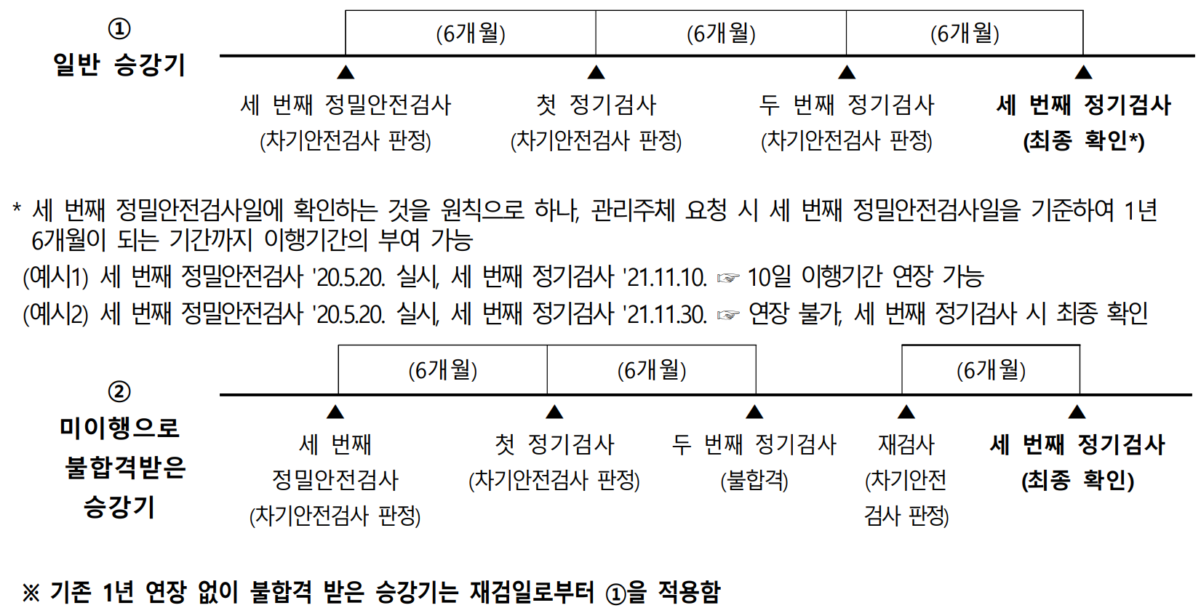
04
이행기간 연장 처리방법
[1단계] 연장하는 경우 (상세-2), 1년6개월
■ 검사주기 6개월

Slide 36
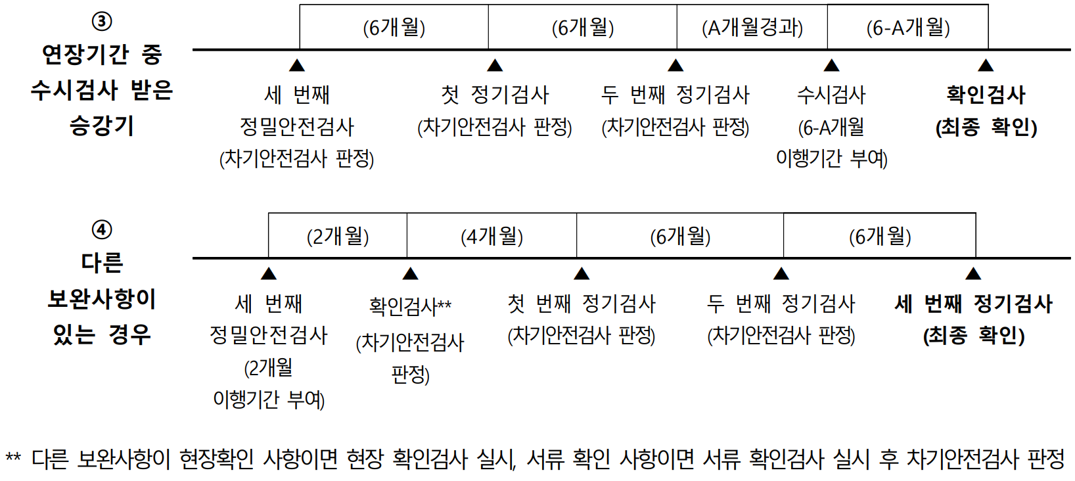
04
이행기간 연장 처리방법
[1단계] 연장하는 경우 (상세-2), 1년6개월
■ 검사주기 6개월

Slide 37
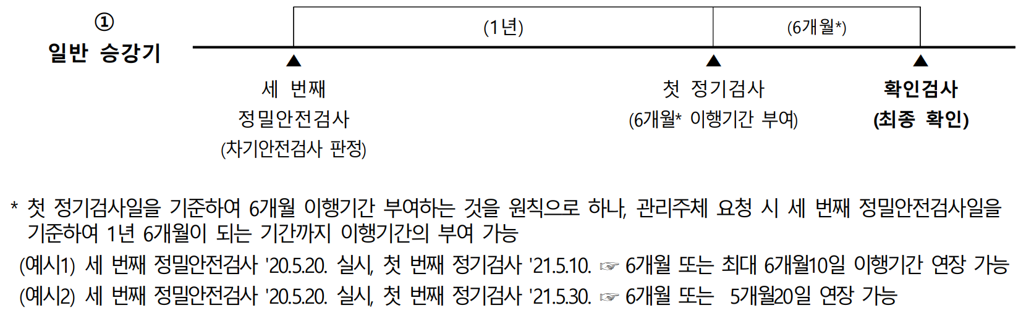
04
이행기간 연장 처리방법
[1단계] 연장하는 경우 (상세-2), 1년6개월
■ 검사주기 1년

Slide 38
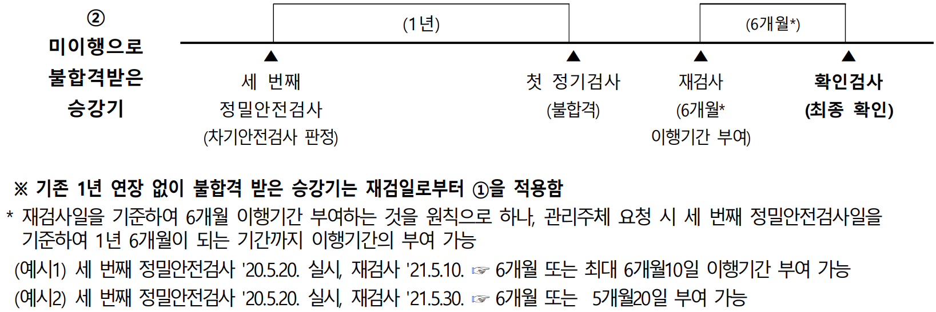
04
이행기간 연장 처리방법
[1단계] 연장하는 경우 (상세-2), 1년6개월
■ 검사주기 1년

Slide 39
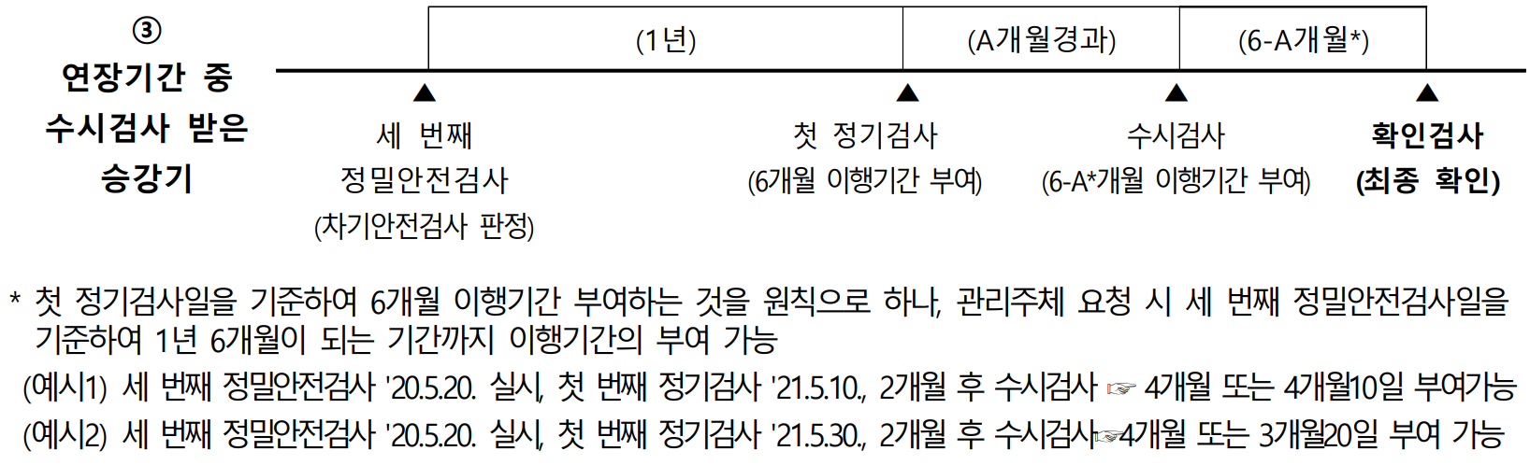
04
이행기간 연장 처리방법
[1단계] 연장하는 경우 (상세-2), 1년6개월
■ 검사주기 1년

Slide 40
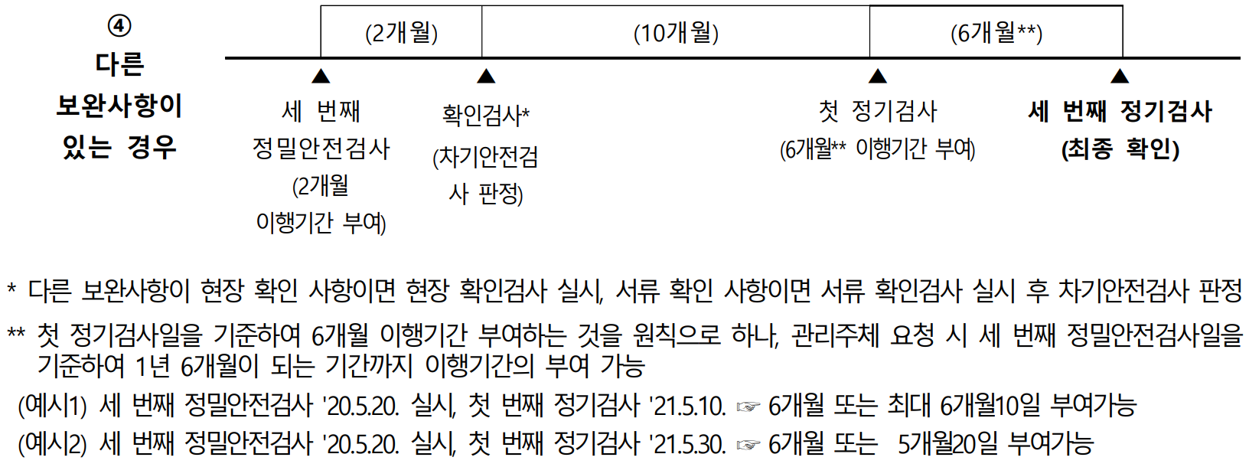
04
이행기간 연장 처리방법
[1단계] 연장하는 경우 (상세-2), 1년6개월
■ 검사주기 1년

Slide 41
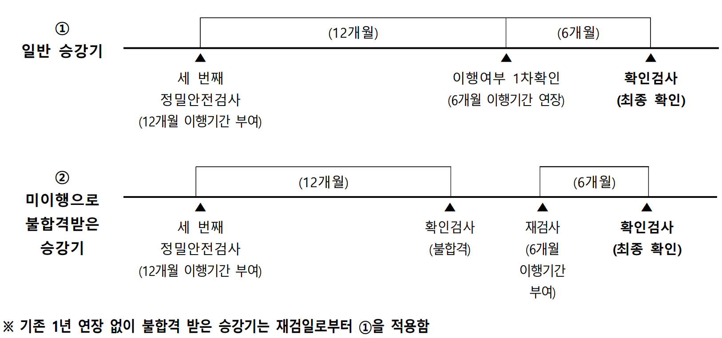
04
이행기간 연장 처리방법
[1단계] 연장하는 경우 (상세-2), 1년6개월
■ 검사주기 2년

Slide 42
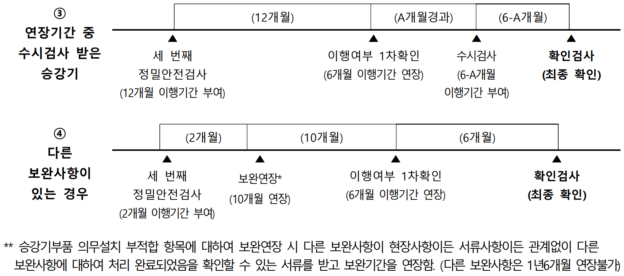
04
이행기간 연장 처리방법
[1단계] 연장하는 경우 (상세-2), 1년6개월
■ 검사주기 2년

Slide 43
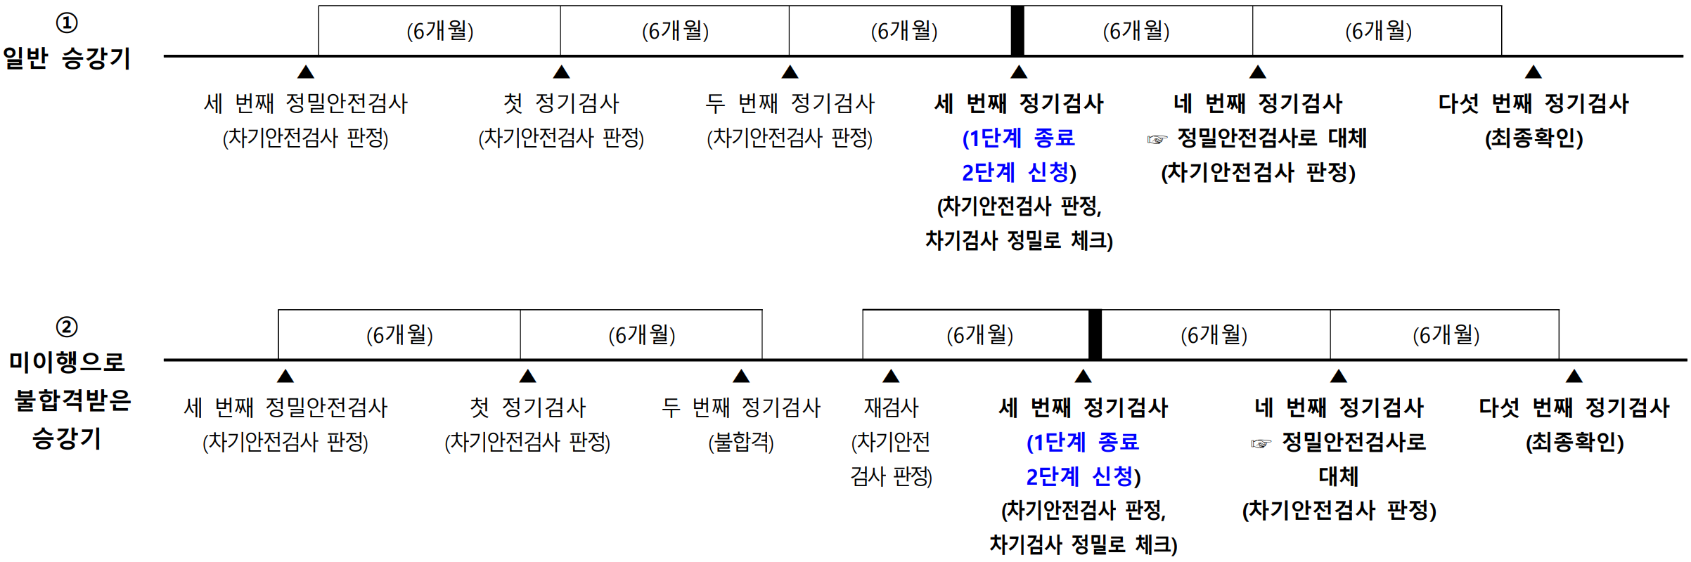
04
이행기간 연장 처리방법
[2단계] 연장하는 경우 (상세-3), 추가 1년
■ 검사주기 6개월

Slide 44
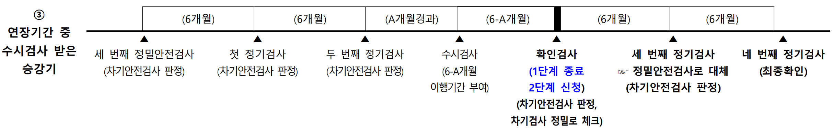
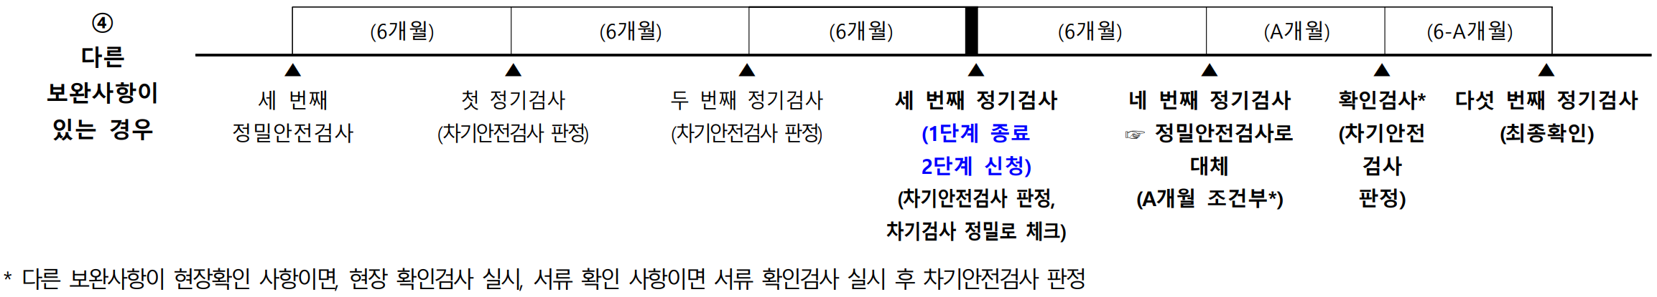
04
이행기간 연장 처리방법
[2단계] 연장하는 경우 (상세-3), 추가 1년
■ 검사주기 6개월

Slide 45
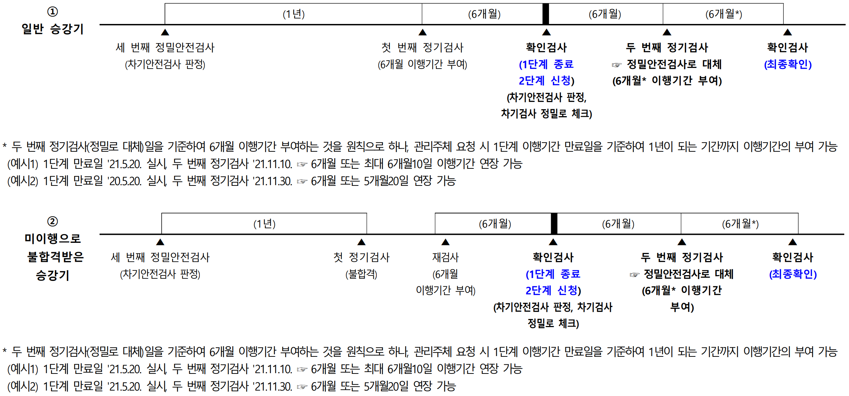
04
이행기간 연장 처리방법
[2단계] 연장하는 경우 (상세-3), 추가 1년
■ 검사주기 1년

Slide 46
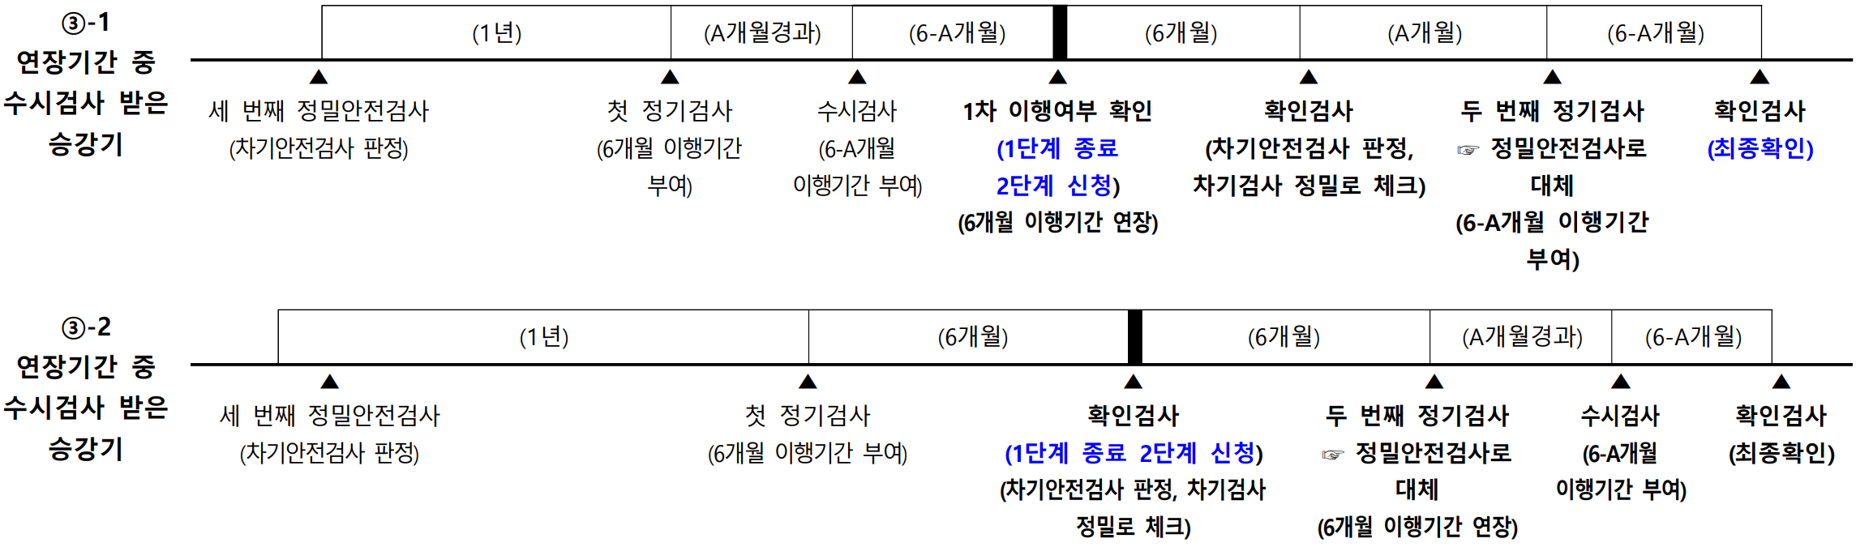
04
이행기간 연장 처리방법
[2단계] 연장하는 경우 (상세-3), 추가 1년
■ 검사주기 1년

Slide 47
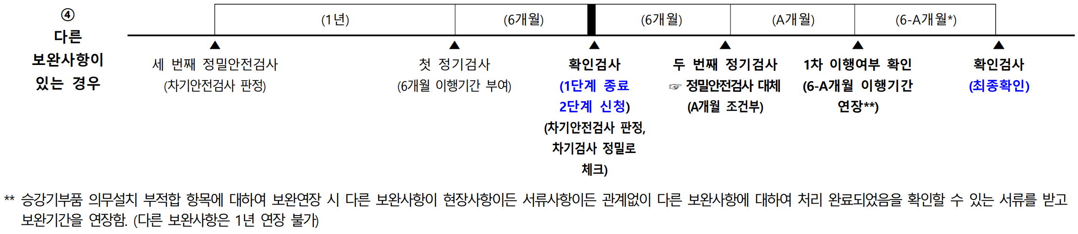
04
이행기간 연장 처리방법
[2단계] 연장하는 경우 (상세-3), 추가 1년
■ 검사주기 1년

Slide 48
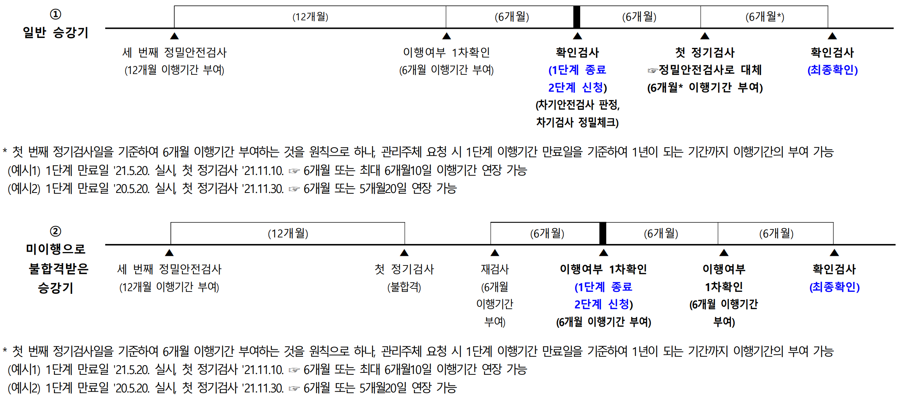
04
이행기간 연장 처리방법
[2단계] 연장하는 경우 (상세-3), 추가 1년
■ 검사주기 2년

Slide 49
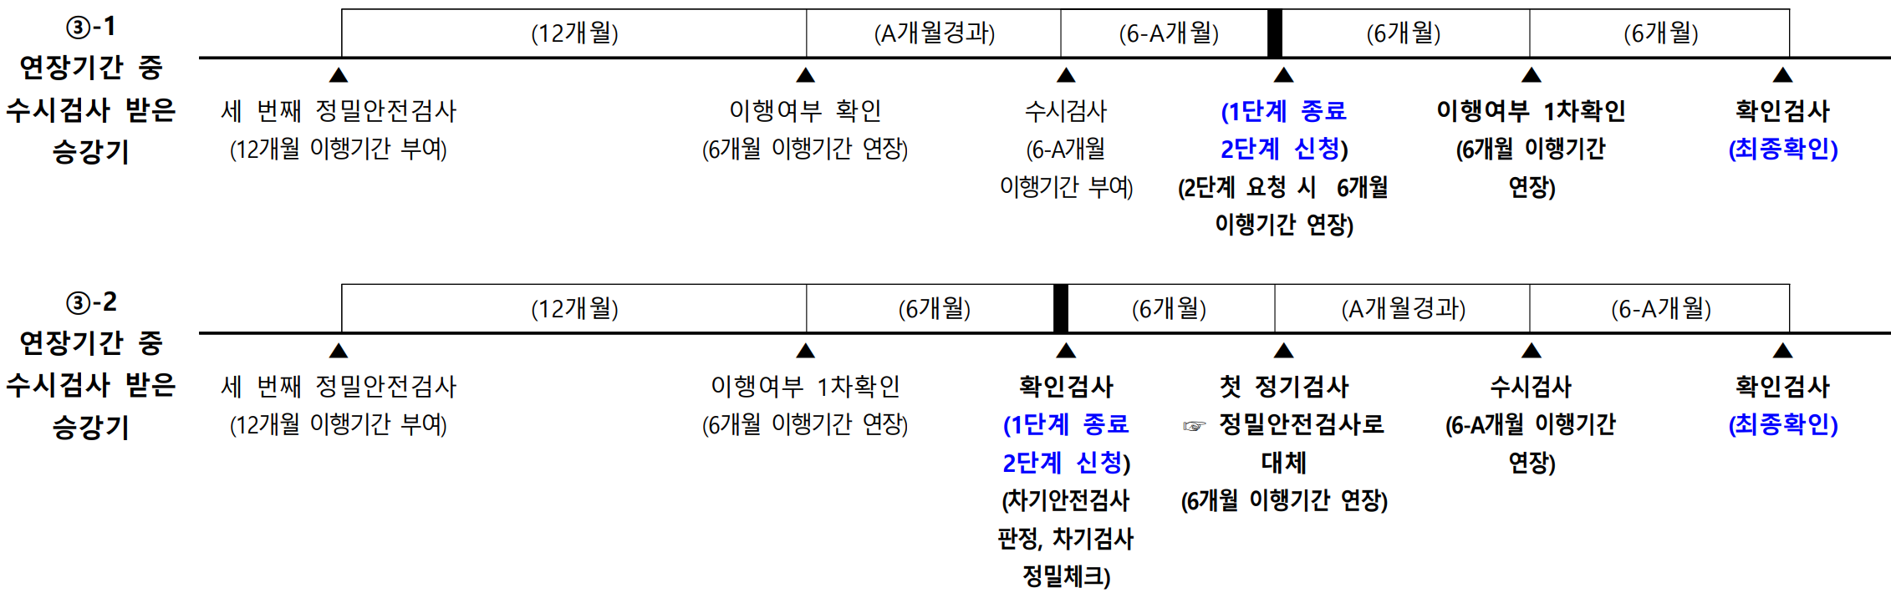
04
이행기간 연장 처리방법
[2단계] 연장하는 경우 (상세-3), 추가 1년
■ 검사주기 2년

Slide 50
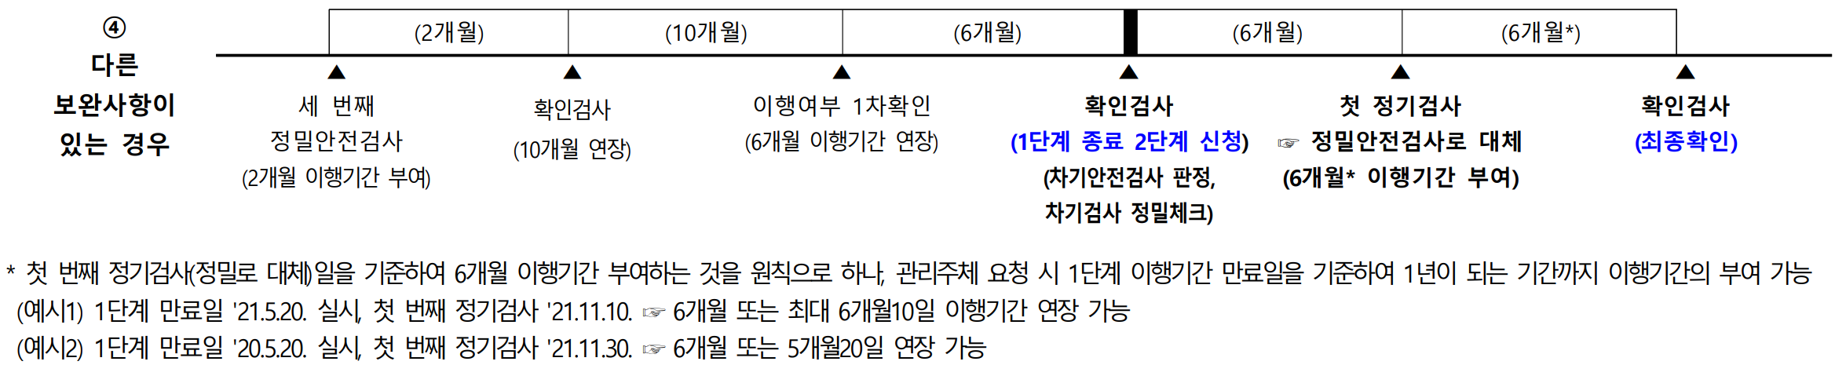
04
이행기간 연장 처리방법
[2단계] 연장하는 경우 (상세-3), 추가 1년
■ 검사주기 2년

Slide 51
청경해 주셔서 감사합니다.

